Slide 1
Портфолио.
Лабораторная работа № 5. ВЫЧИСЛИТЕЛЬНЫЙ ЭКСПЕРИМЕНТ «Источник постоянного тока».
Сухачева Валерия Артемовна
1 курс, ИВТ, иКНиТО,
РГПУ ии. А.И.Герцена.

Slide 2
Цель работы:
Организовать и провести вычислительный эксперимент для исследования источника постоянного тока.

Slide 3
Формулировка 1 задания:
Источник тока имеет э. д. с. Ɛ и внутреннее сопротивление r . Исследовать условия работы такого источника: найти зависимость напряжения на нагрузке U , полной мощности P, полезной мощности Pп и коэффициента полезного действия η от создаваемого источником тока I.

Slide 4
Математическая модель:
I=ε/(R+r)
U=ε-I*r
P=ε*I
Pп=U*I
η= Pп*P

Slide 5
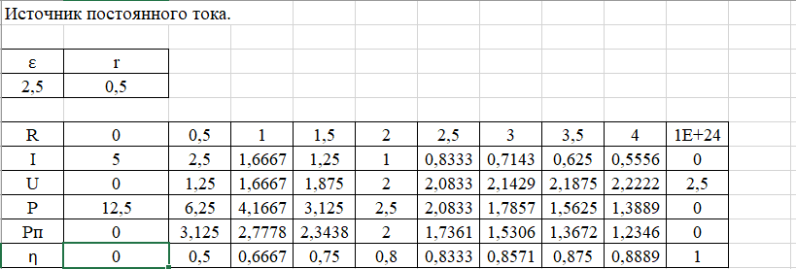
Расчет:

Slide 6
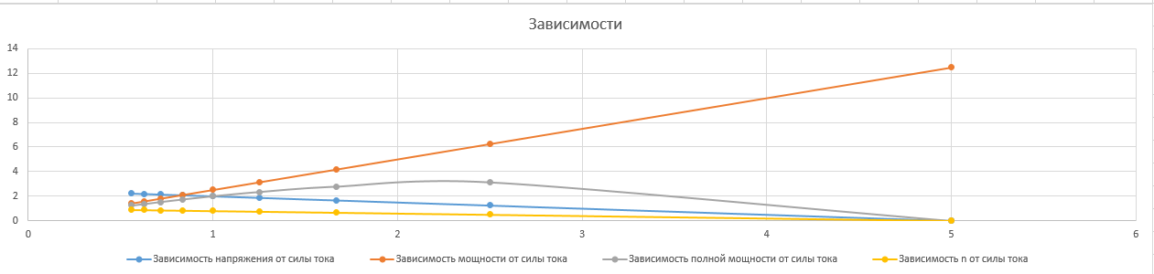
График зависимости.

Slide 7
Вывод:
В ходе работы были построены графики зависимости физических величин от силы тока. С помощью этого мы выяснили, что при уменьшении силы тока:
1) Напряжение уменьшается
2)Мощность увеличивается
3)Полная мощность сначала увеличивается,а затем уменьшается
4)Коэффициент полезного действия уменьшается

